Slide 1
ChatGPT工作術
講者:李承諺

Slide 2
自我介紹
李承諺
中原大學資訊管理所畢業
論文題目:以生成對抗網路為基礎將室內設計三維模型轉換之研究
九霄空間設計技術長CTO
永佳捷科技股份有限公司-資訊工程師

Slide 3
什麼是生成式AI(AI Generated Content，AIGC)
“專門用於生成新的數據，能夠創建與訓練數據相似的獨立新數據”
例如:
文字生成(自然語言處理，ex:ChatGPT)
圖片生成(生成對抗網路，ex:人臉生成)
音頻生成(ex:生成音樂、影音剪輯)
數據增強(ex:生成訓練數據，增強AI模型訓練)
設計與創作(ex:產品設計、建築設計)
藥物研發(ex:生成新的分子結構，用於發現新藥物)

Slide 4
到底什麼是ChatGPT?
「你以前是否想過，如果有一個萬能助理，可以幫助你回答各種問題、修改文章、撰寫程式該有多好?這個夢想OpenAI在2022年11月幫你美夢成真了。」
ChatGPT就是可以聊天的GPT
Generative(生成式)
Pre-trained(預訓練)
Transformer(轉換模型)

Slide 5
ChatGPT發展
2022/11/30 ，ChatGPT橫空出世，由美國AI實驗室”OpenAI”所打造
使用Transformer(Google於2017年提出)架構，大量預先訓練資料
Facebook | Instagram | TikTok | ChatGPT
4年 | 2年 | 9個月 | 2個月
**短短兩個月用戶使用量達到1億
資料來源:維基百科

Slide 6
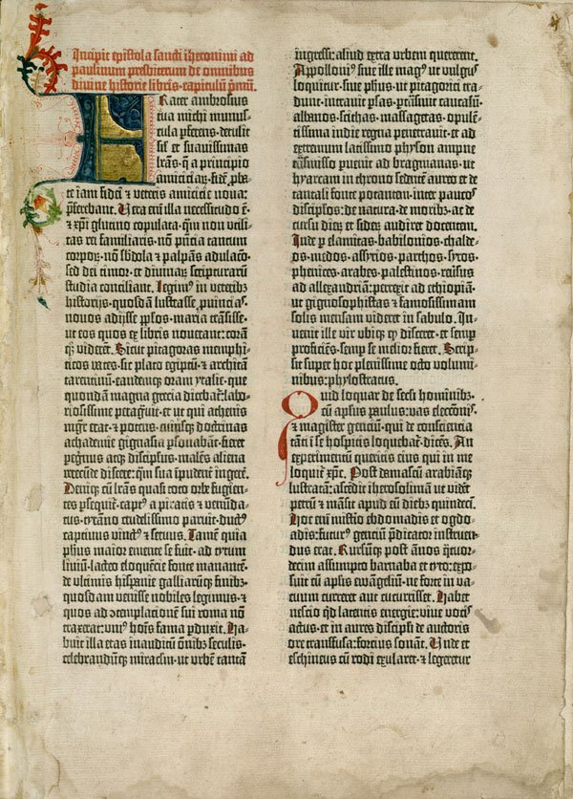
為何ChatGPT會崛起?
相似於15世紀印刷術的發明，使能夠接觸到書籍的人變得更多
過去AI“可遠觀而不可褻完焉”，如今AI的力量賦權給每一個人
第一本印刷書:古德堡聖經

Slide 7
GPT歷史
2018年6月OpenAI公布了第一代GPT，用1.1億個參數做訓練
2019年2月OpenAI公布GPT-2，用15億個參數做訓練
2019年7月獲得微軟10億元投資，為OpenAI提供獨家雲端運算
2020年5月GPT-3問世，參數高達1750億
2022年9月OpenAI發布語音辨識預訓練模型，能夠支援多種語言
2022年11月OpenAI公布ChatGPT系統，為GPT-3.5
2023年3月推出GPT-4，能夠辨識圖片

Slide 8
人工智慧是敵是友?
2023年「工作趨勢指數」(Work Trend Index)調查

Slide 9
如何與人工智慧共存?
不要與AI產生競爭心理
與AI結盟，轉換成「協作者心態」
適當地與AI分配任務
「不能它給什麼，你就相信什麼」
找出AI的極限

Slide 10
聰明使用ChatGPT
基本三點:
1.清晰
2.重點
3.相關性

Slide 11
聰明使用ChatGPT
進階三大原則:
1.與ChatGPT玩角色扮演
2.給它完整的背景資訊
3.說明輸出內容及格式

Slide 12
ChatGPT的限制
不懂也會裝懂！多方查核確保資料正確
訓練資料只到2021年，別問太新鮮的事
回答可能中斷，須靠提示讓它把話講完
對符號理解有限，無法處理複雜數學問題
使用它請重視資料安全，避免透漏機密資訊及隱私

Slide 13
GPT3.5 VS GPT4
免費註冊ChatGPT | 使用資格 | 加入ChatGPT plus(20美元/月)
2022.11 | 發布時間 | 2023.03
2000億個 | 引用參數 | 未公開
2500個英文字 | 輸出字數 | 2萬5000個英文字
無，資料停留在2021年9月 | 連網功能 | 可手動開啟，同步上網搜尋最新資訊
無 | 外掛套件 | 有豐富的外掛可以手動開啟及安裝
免費 | 費用 | 20美元/月
無法辨識影像 邏輯能力好，考試成績多落在40%~80%間 可協助翻譯 可角色互動 偶爾出現錯誤回應 對安全性的問題不答 | 效能比一比 | 能辨識視覺圖片，轉成文字內容 邏輯能力更好，考試成績多落在前10% 翻譯精準度大幅提升 更生動扮演特定角色互動 降低錯誤回應機率 對安全性問題進行勸說

Slide 14
生活應用

Slide 15
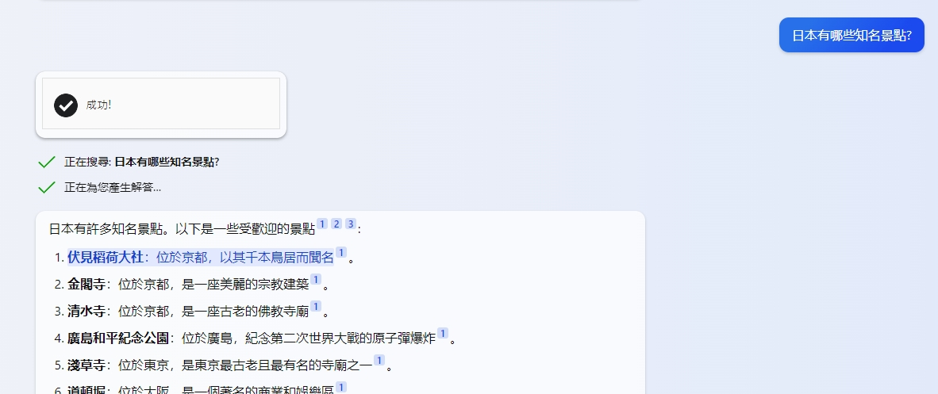
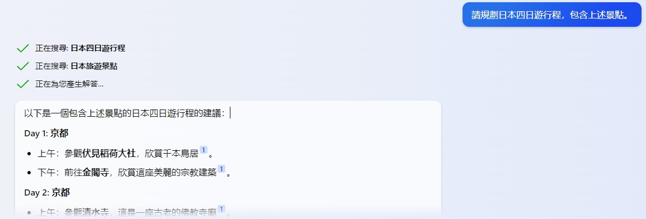
使用Bing，掌握旅遊資訊

Slide 16
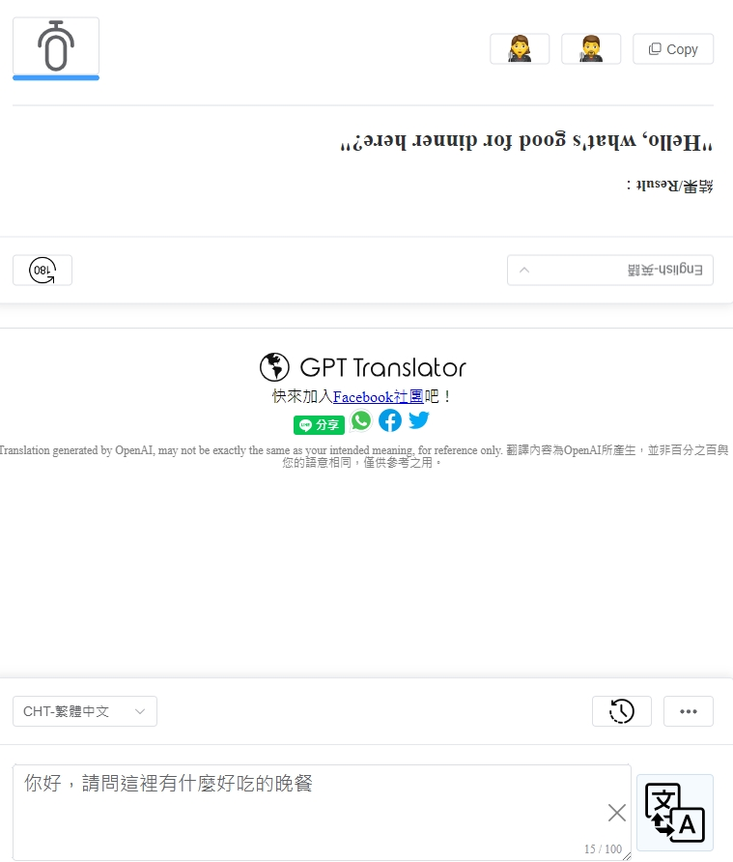
GPT旅行翻譯神器
1.可直接上網搜尋就可以用，不必下載
2.使用手機可以直接說話，翻譯後拿給對方看不必將手機翻轉

Slide 17
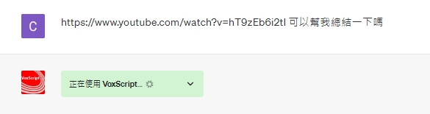
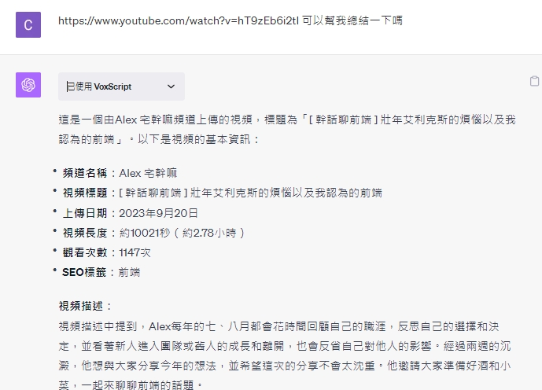
VoxScript！一鍵擷取YouTube影片重點

Slide 18
職場應用

Slide 19
模擬面試現場

Slide 20
論文應用

Slide 21
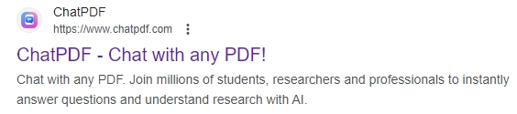
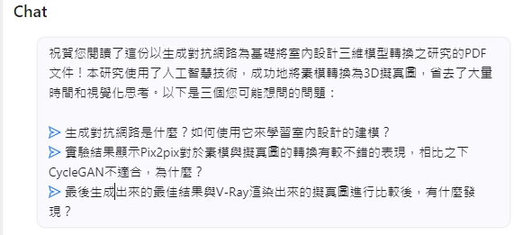
ChatPDF，叫AI幫你看論文
https://www.chatpdf.com/

Slide 22
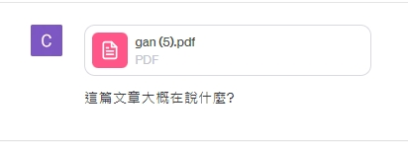
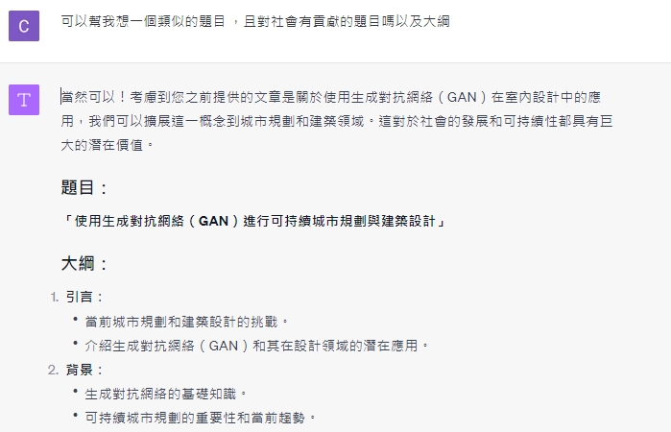
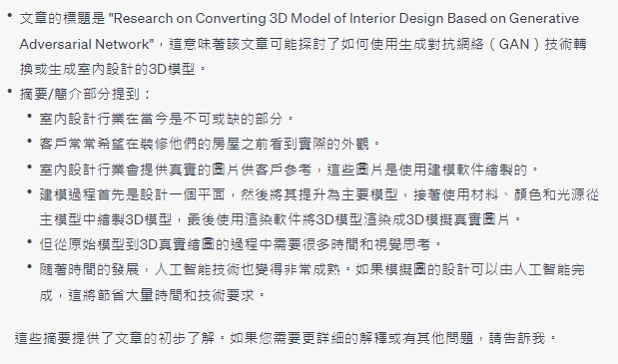
解析PDF，叫ChatGPT幫你寫論文！

Slide 23
實際應用案例

Slide 24
問答時間

Slide 25
去問ChatGPT

